Slide 1
Отправка GET запросов по протоколу http(s)
Приложение, сделанное на практике

Slide 2
Задача приложения
Воспроизвести GET запросы на конкретный URI адрес, который существует в log-файле, определенное количество раз с точными интервалами времени, которые прописаны в том же файле.

Slide 3
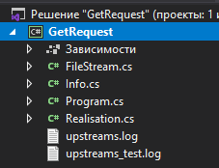
Структура проекта:
FileStream.cs
Info.cs
Program.cs
Realisation.cs
log-файл

Slide 4
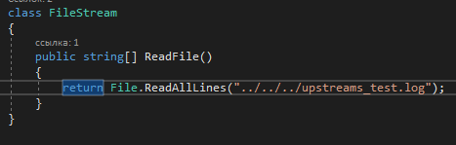
FileStream.cs
Данный класс имеет один единственный метод, который возвращает путь файла с расширением “.log”. Например, путь к файлу “upstreams_test.log” лежит из директории самой программы и является “../../../upstreams_test.log”.

Slide 5
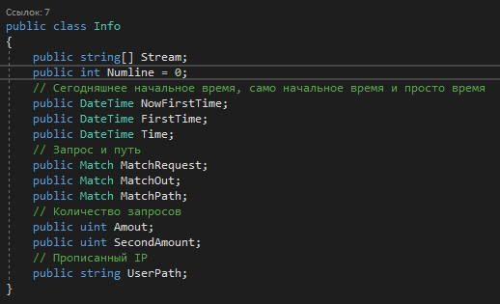
Info.cs
Данный класс хранит разные типы данных и не имеет методов.

Slide 6
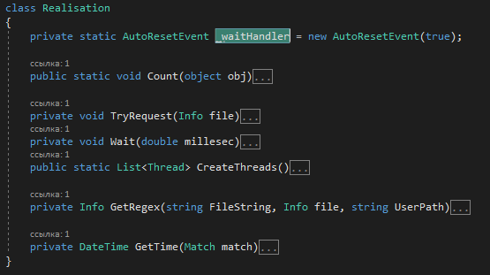
Realisation.cs
В данном классе реализуются все вычисления данного приложения. Имеет одну статическую переменную “_waitHandler”, для синхронизации потоков, два публичных и четыре приватных класса.

Slide 7
Realisation.cs
Метод public static void Count(object obj)
Получает объект, который в дальнейшем преобразуется в класс “Info”. Останавливает другие потоки, запускает метод “GetRegex”, считает разницу во времени, инициализирует методы “Wait” и “TryRequest” и запускает потоки. Данный метод ничего не возвращает.

Slide 8
Realisation.cs
Метод public static List<Thread> CreateThreads()
Создает потоки с параметром и возвращает список потоков.

Slide 9
Realisation.cs
Метод private Info GetRegex(string _fileString, Info _file, string _userPath)
Получает две строки и экземпляр класса “Info”. Выбирает из файла время и запускает метод “GetTime”, URI адрес, GET запрос и получает текущее время и интервал. Данный метод возвращает обновленный экземпляр класса.

Slide 10
Realisation.cs
Метод private void Wait(double _millesec)
Данный метод получает интервал времени в миллисекундах. Если существует интервал между запросами, то соответствующий поток выводит сообщение и ждет заданное время. Данный метод ничего не возвращает.

Slide 11
Realisation.cs
Метод private void TryRequest(Info _file)
Получает экземпляр класса и выполняет запрос на данный URI. Данный метод ничего не возвращает.

Slide 12
Realisation.cs
Метод private DateTime GetTime(Match _match)
Получает результат совпадения регулярного выражения. Переводит строку в формат времени. Данный метод возвращает дату с точностью до секунды.

Slide 13
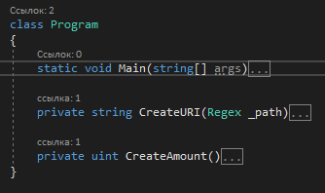
Program.cs
Основной класс, который имеет три метода:
“Main” – точка входа в программу. Использует класс “Info” и считывает полностью файл, запускает методы “CreateURI” и “CreateAmount”. Создает потоки, используя метод “CreateThreads” класса “Realisation”.
“CreateURI” – пользователь вводит URI. Метод проверяет правильность ввода, если правильно, то возвращает строку.
“CreateAmount” - пользователь вводит количество запросов. Метод проверяет правильно ввода, , если правильно, то возвращает неотрицательное число.

